Slide 1
软件测试实用教程 ——方法与实践
PartII 软件测试技术---场景法设计测试用例

Slide 2
基于场景的测试
围绕ATM机取款功能设计测试用例
过程描述：插入卡，校验成功后，输入密码，确定；密码校验通过后，输入取款金额，通过校验金额数，取钱成功；如果不通过，则不成功
尝试使用之前的方法设计测试用例
场景法设计测试用例

Slide 3
基于场景的测试
场景法概述—定义
场景法：通过分析不同事件的触发顺序和处理结果，构建各个事件流，并基于这些事件的触发控制业务流程，形成多个不同场景，最终基于场景设计测试用例
Notes:
，一个备选流可能从基本流开始，在某个特定条件下执行，然后重新加入基本流中（如备选流 1 和 2）；也可能起源于另一个备选流（如备选流 3、4），或者终止用例而不再重新加入到某个流（如备选流 3 和 5）。

Slide 4
基于场景的测试
基本流是从系统的某个初始状态开始，经一系列状态变化后到达终止状态的过程中最主要的一个业务流程
备选流是以基本流为基础，在经过基本流上每个判定节点(包括条件判定和循环判定)处满足不同的触发条件，而导致的其他事件流
Notes:
基本流(有效流)：模拟用户正确的操作流程
备选流(无效流、错误流)：模拟用户错误的操作流程

Slide 5
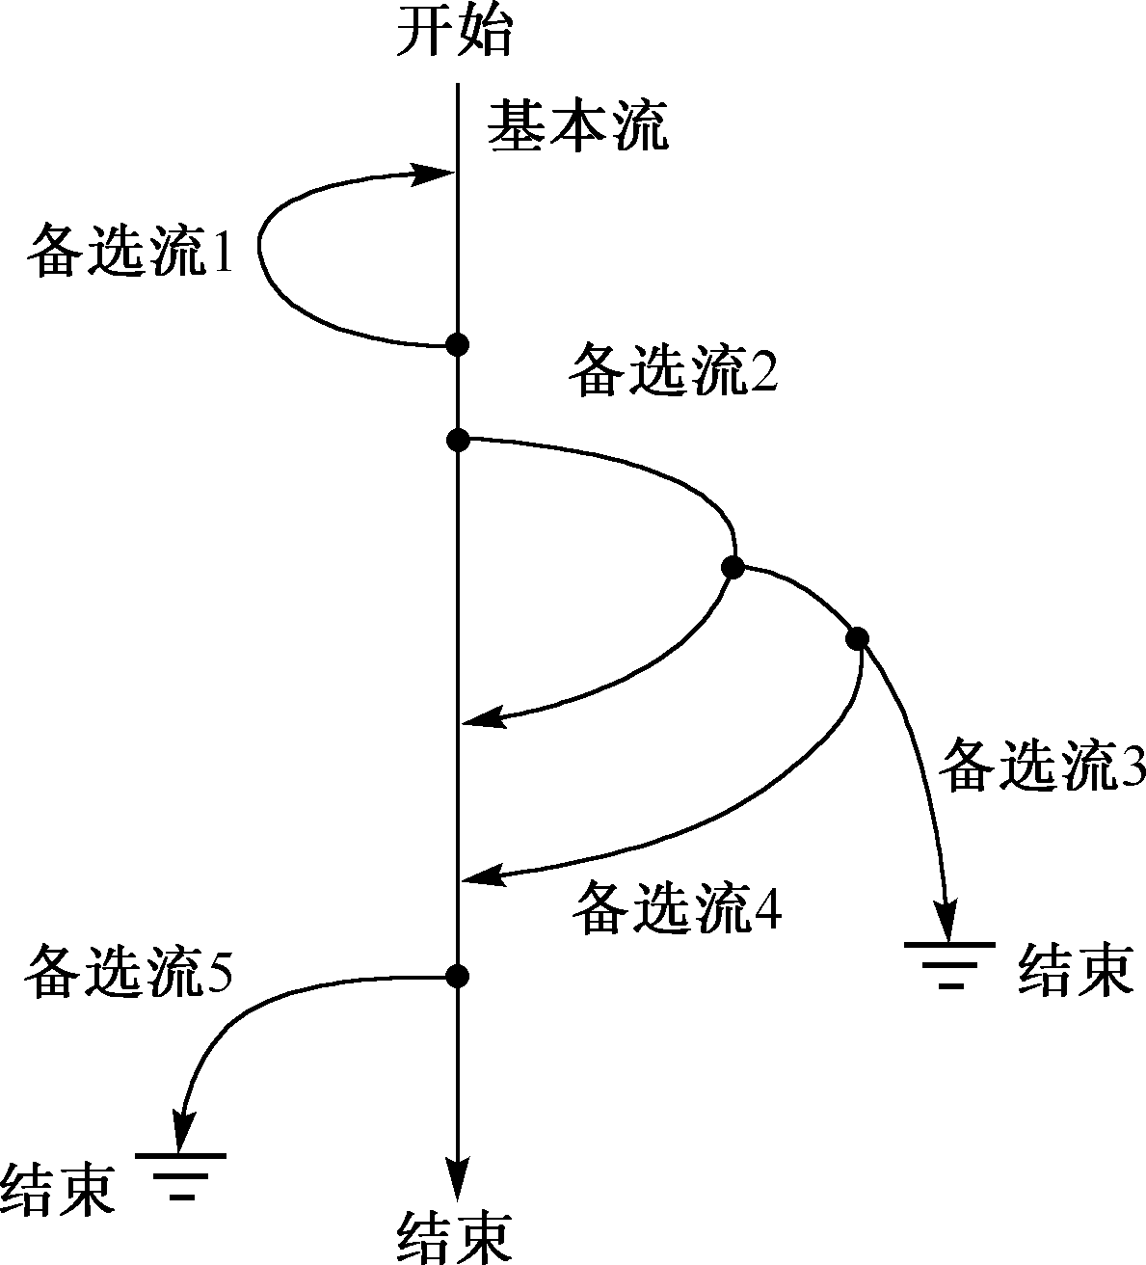
基于场景的测试
场景的确定
场景1：基本流
场景2：基本流+备选流1
场景3：基本流+备选流2
场景4：基本流+备选流2+备选流3
场景5：基本流+备选流2+备选流4
场景6：基本流+备选流5

Slide 6
基于场景的测试
总结场景法使用步骤
分析需求（流程图）
分析基本流和备选流
根据基本流和备选流，构建场景
设计测试用例，覆盖每一个分支

Slide 7
场景法使用
开始
插入银行卡
画流程图：
成功
不成功
验证银行卡
输入密码
提示错误、退卡
正确
不正确
验证密码
结束
进入主界面
提示错误
到3次
未到3次
选择“取款”和金额
判断到3次
①
吞卡
结束

Slide 8
①
满足
验证取款额度是否小于当天额度
不满足
不够用
验证卡余额是 否够用
不够用
够用
不够用
ATM机余额是否够用
更新账户余额、出钞
提示错误、退卡
返回主界面
结束

Slide 9
场景法使用—写出基本流和备选流
基本流：
插卡，正确的卡，正确的密码，……取款成功
备选流1：卡错误
备选流2：密码错误
备选流3：密码输入错误次数大于三次

Slide 10
场景法使用—写出基本流和备选流
备选流4：取款大于当天的取款额度
备选流5：卡余额小于取款数
备选流6： ATM机余额不足

Slide 11
场景法使用—构建场景
场景1（基本流）：正确的卡，正确的密码，……取款成功
场景2（基本流+备选流1）：卡错误
场景3（基本流+备选流2）：卡正确，密码错误
场景4（基本流+备选流2+备选流3）：卡正确，密码错误，输入错误次数大于三次

Slide 12
场景法使用—构建场景
场景5（基本流+备选流4）：卡正确，密码正确，取款金额大于当天允许额度
场景6（基本流+备选流5）：卡正确，密码正确，取款额度符合，卡余额小于取款数
场景7（基本流+备选流6）：卡正确，密码正确，当天额度正确，ATM机余额不足

Slide 13
场景法使用—构建场景
ID | 场景 | 输入 |  |  |  | 预期输出
 |  | 账户 | 密码 | 取款金额 | 是否打印交易凭条
ATM-ST-001 | 1 | V | V | V | V | 取款成功，并打印交易凭条
ATM-ST-002 | 2 | I | N/A | N/A | N/A | 消息提示，退卡
ATM-ST-003 | 3 | V | I | N/A | N/A | 消息提示，返回基本流
ATM-ST-004 | 3 | V | I | N/A | N/A | 消息提示，返回基本流
ATM-ST-005 | 4 | V | I | N/A | N/A | 消息提示，吞卡
ATM-ST-006 | 5 | V | V | I | N/A | 消息提示，返回基本流
ATM-ST-007 | 6 | V | V | V | I | 取款成功，不打印交易凭条
测试用例设计

Slide 14
ID | 场景 | 输入 |  |  |  | 预期输出
 |  | 账户 | 密码 | 取款金额 | 是否打印交易凭条
ATM-ST-001 | 1 | 4201 | 888888 | 1000 | 是 | 取款成功，并打印交易凭条，账户余额更新为9000
ATM-ST-002 | 2 | 6789 | N/A | N/A | N/A | 消息提示，退卡
ATM-ST-003 | 3 | 4201 | 777777 | N/A | N/A | 消息提示，返回基本流
ATM-ST-004 | 4 | 4201 | 777777，777778， 777779 | N/A | N/A | 消息提示，退卡
ATM-ST-005 | 5 | 4201 | 888888 | 950 | N/A | 消息提示，返回基本流
ATM-ST-006 | 6 | 4201 | 888888 | 2000 | 否 | 取款成功，不打印交易凭条，账户余额更新为7000

Slide 15
场景法使用—构建场景
编号 | 操作步骤 | 预期结果
1 | 正确的卡，正确的密码，……都正确 | 取款成功
2 | 插入的卡错误 | 提示“插入的卡错误”
3 | 卡正确，密码错误 | 提示“密码错误……”
4 | 卡正确，密码错误，输入错误次数大于三次 | 提示“错误密码超过3次……”
5 | 卡正确，密码正确，取款额度大于当天允许额度 | 提示“当天取款额度已超过允许……”
6 | 卡正确，密码正确，当天额度符合，卡余额小于取款数 | 提示“卡内余额不足”
7 | 卡正确，密码正确，当天额度符合，ATM机余额不足 | 提示“余额不足……”
根据基本流和备选流设计测试用例

Slide 16
基于场景的测试
场景法使用注意事项
最少的场景数等于事件流的总数，基本流与备选流的总数
有且唯一有一个场景仅包含基本流
对应某个备选流，至少应有一个场景覆盖

Slide 17
基于场景的测试
使用要求：
要对所测试的软件的业务逻辑、主要功能非常精通

Slide 18
内容总结
场景法定义
基本流和备选流定义
场景法使用步骤
场景法适用场合
场景法使用注意事项

Slide 19
练习
针对：购物流程：登录，选择商品，填写收货地址，支付，使用场景法设计测试用例
针对图书馆借书流程使用场景法设计测试用例
Notes:
购物流程：1、备选流 登陆密码错误、选择商品失败、收货地址无效、支付密码错误、余额不足
1 查询结果没有/没有可借数量
2 借书时，卡错误
3 借书时，密码错误
4

Slide 20
Question

